Slide 1
স্বাগতম

Slide 2
পাঠ পরিচিতি
শিক্ষক পরিচিতি
পাঠ পরিচিতি
শ্রেণি- পঞ্চম
বিষয়- বাংলা
হোসনে আরা হাবিবা
সহকারি শিক্ষক
রাধানাগড় সরকারি প্রাথমিক বিদ্যালয়

Slide 3
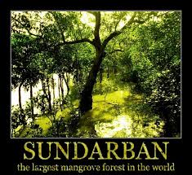
সুন্দরবনের দৃশ

Slide 4
পাঠ ঘোষনা
সুন্দরবনের প্রাণী

Slide 5
শিখনফল
শুদ্ধ উচ্চারনে পড়তে পারবে |
সুন্দরবনের প্রাণি সম্পর্কে বলতে পারবে |
শব্দের অর্থ জানবে ও বলতে পারবে |
যুক্তবর্ণ দিয়ে শব্দ গঠন করতে পারবে |

Slide 6
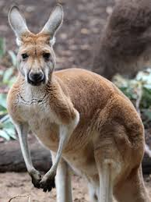
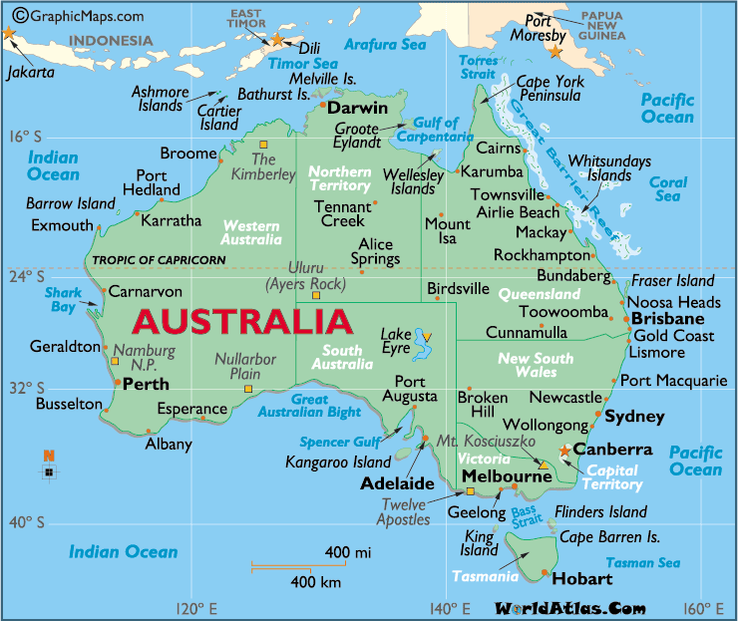
অস্ট্রেলিয়ার ক্যাঙ্গারু
কেঙ্গারু বললে কোন দেশের কথা মনে হয় ?

Slide 7
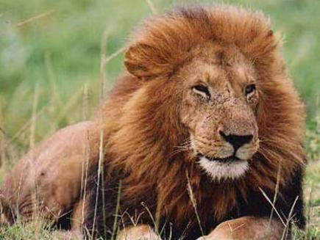
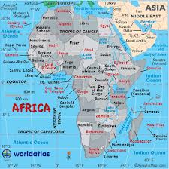
আফ্রিকার সিংহ
সিংহ বললে কোন দেশের কথা মনে হয় ?

Slide 8
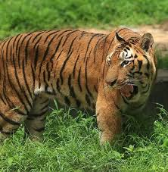
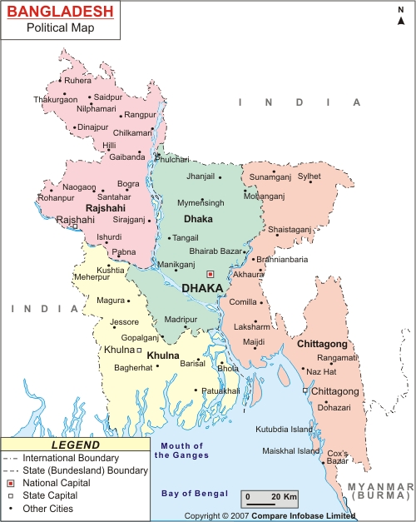
রয়াল ব্যঙ্গল টাইগার
রয়াল ব্যঙ্গল টাইগার বললে কোন দেশের কথা মনে হয় ?

Slide 9
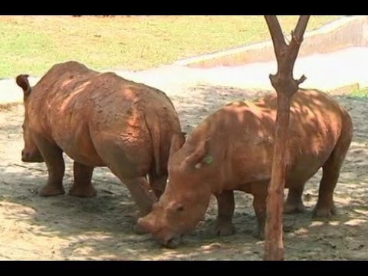
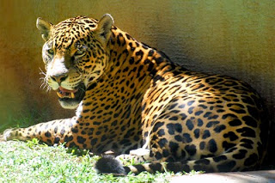
আমরা এখন অবলুপ্ত প্রাণির নাম জানব
চিতাবাঘ
গাণ্ডার

Slide 10
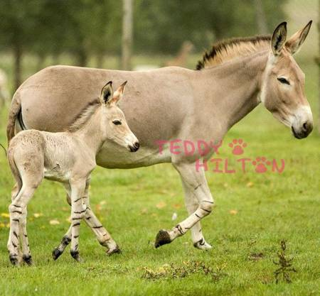
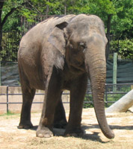
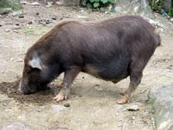
এছারা আমরা আরও কিছু প্রণির নাম জানব |
গাধা
হাতি
শুকর

Slide 11
এখন আমরা নুতন শব্দের অর্থ জানব
অবলুপ্ত-যা লোপ পেয়েছে
দক্ষ -পটু
এতদ্ব্যতীত - এ ছাড়া

Slide 12
বিশ্বে কোন কোন----------------------হাতির দেখা মেলে |
পৃষ্ঠা---১০
কিছুক্ষন পড় এবং যুক্তবর্ণ খুঁজে বের কর |

Slide 13
যুক্তবর্ণ ভেঙ্গে দেখাব ও নতুন শব্দ লিখতে বলব |
সঙ্গে = ঙ্গ = ঙ +গ
দক্ষ = ক্ষ =ক +ষ
বিশ্বে = শ্ব =শ+ব
ক্যাঙ্গারু = ঙ্গ = ঙ+গ
অবলুপ্ত =প্ত = প +ত
যথেষ্ট =ষ্ট = ষ+ ট

Slide 14
দলে কাজ
যুক্ত বর্ণ দিয়ে শব্দ গঠন করতে পারবে |
দক্ষ =
যথেষ্ট =
সঙ্গে =

Slide 15
মূল্যায়ন
প্রশ্নের মাধ্যমে মৌখিক মূল্যায়ন করব |

Slide 16
ধন্যবাদ

